Slide 1
Diophante
Fait par Sarah-Maud Gosselin
MSI 18 Janvier 2022

Slide 2
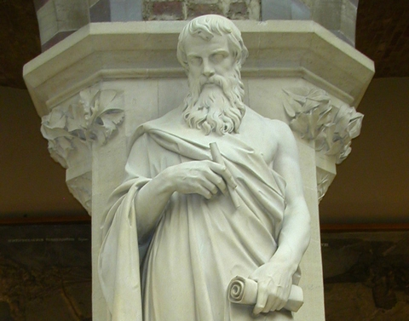
Village: Alexandrie
Période de temps:11éme siécle avant J-C à 11éme siécle avant J-C
Son œuvre: Les Arithmétiques

Slide 3
Épitaphe
Enfance: 1/6
Adolescence: 1/12
avant son mariage: 1/7
5 ans avant d’avoir un fils: 1/2
Il ne vécu alors que 4 ans dénominateur commun: 84

Slide 4
Comment peut-on trouver quatre nombres lorsqu’on connaît toutes les sommes possibles de trois d’entre eux?
x +y+z= 20
W+x+y =22
W+x +z=24
W +y+z=27
# d’inconnue (variables) 4
# d’équoition 4

Slide 5
Comment peut-on trouver quatre nombres lorsqu’on connaît toutes les sommes possibles de trois d’entre eux?
x +y+z= 20
W+x+y =22
W+x +z=24
W +y+z=27
________________
3w+3x+3y+3z=93
Alors w=11
Alors z=9
Alors y=7
Alors x=4

